Slide 1
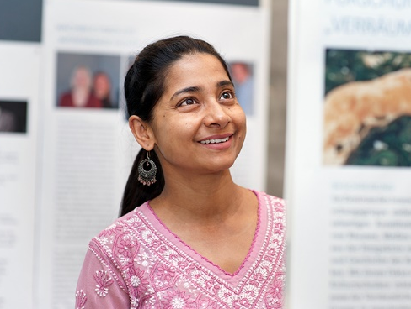

Wie werden Sie mit Ihrer
Forschungsarbeit sichtbar?
Notes:
Das ist eine Startfolie, die zum Platzieren von Titeln genutzt werden kann. Das Bild im Hintergrund können Sie austauschen.

Slide 2
Wie werden Sie mit Ihrer
Forschungsarbeit sichtbar?
Durch Inhalte und Kommunikation!!!
Für Sie als Forscherinnen und Forscher der Universität Erfurt gibt es eine Vielzahl an Möglichkeiten, Ihre Arbeit sichtbar zu machen. Die Hochschulkommunikation unterstützt Sie dabei gern.
Ihre Arbeit wird natürlich in erster Linie durch Inhalte sichtbar, die Sie – gern gemeinsam mit uns – kommunizieren.
Achtung, Spoiler! Das Logo spielt dabei eine untergeordnete Rolle (z.B. wird es in den wenigsten Medien mitgeführt) – es dient in erster Linie der Zuordnung zur Universität Erfurt, IHRER Universität Erfurt, und der Unterscheidung von anderen Hochschulen oder wissenschaftlichen Einrichtungen. Dennoch gibt es – im Gegensatz zu den meisten anderen Universitäten – an der Uni Erfurt einen gewissen Spielraum für die Individualisierung innerhalb der Logo-Familie.
Dazu später mehr…

Slide 3
Welche Kanäle stehen Ihnen zur Darstellung Ihrer Arbeit zur Verfügung?
News, Veranstaltungskalender und Publikationen auf der Website (zentrale sowie dezentrale Seiten)
Blogs (zentraler Forschungsblog „WortMelder“ / dezentrale Blogs Ihrer Forschungsgruppe bzw. -einrichtung) → Übersicht über alle Blogs: https://www.uni-erfurt.de/universitaet/aktuelles/blogs
Soziale Medien (zentrale Kanäle: Facebook, Twitter, Instagram, Youtube // Ihre eigenen dezentralen Social-Media-Kanäle). Eine Übersicht über die Kanäle finden Sie auf unserer Website: https://www.uni-erfurt.de/universitaet/aktuelles/blogs/social-media.
Wissenschaftspodcast der Uni Erfurt: https://www.uni-erfurt.de/forschung/aktuelles/wissenschaftspodcast-wortmelder

Slide 4
Veranstaltungen / Veranstaltungsreihen
Pressemitteilungen (Versand über die Hochschulkommunikation an die Medien //
Veröffentlichung auf der zentralen Website)
Expert*in bzw. Interviewpartner*in für Anfragen der Presse sein: Lassen Sie sich in
unseren Pool aufnehmen, sodass Pressevertreter*innen bei bestimmten Fachfragen
auf Sie zugehen können:
www.uni-erfurt.de/universitaet/beratung-service/presse/expertenpool
Broschüren, Themenhefte, Flyer, Plakate
dezentrale Newsletter

Slide 5
Was sind mögliche Themen?
Forschungsergebnisse, neue Forschungsbereiche und Drittmitteleinwerbungen
neue Studienangebote
neue Publikationen
neue Kooperationen
Auszeichnungen, Mitgliedschaften, Ehrenämter
Transferleistungen
Organisation von Tagungen und Kongressen
öffentliche Veranstaltungen (Vorträge, Gastvorlesungen, Sportfest, Kulturangebote, etc.)

Slide 6
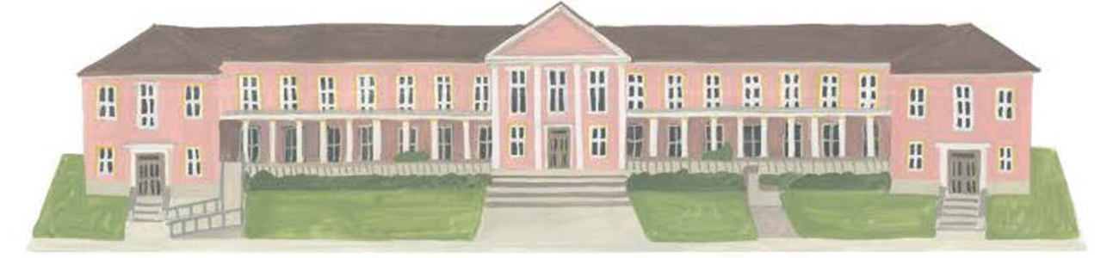
Wann immer Sie solche Neuigkeiten aus Ihrem Bereich haben, melden Sie sich gern
in der Hochschulkommunikation.
Gemeinsam mit Ihnen besprechen wir, wie und wo wir Ihre Inhalte am sinnvollsten und wirksamsten platzieren können.
Tipps für die Pressearbeit finden Sie übrigens auch unter:
www.uni-erfurt.de/interner-service/service/kommunikation/pressearbeit

Slide 7
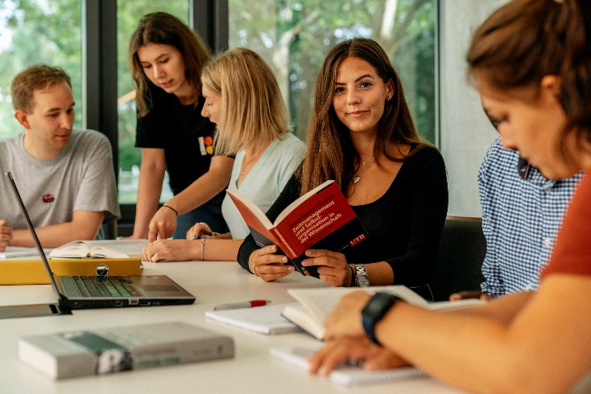
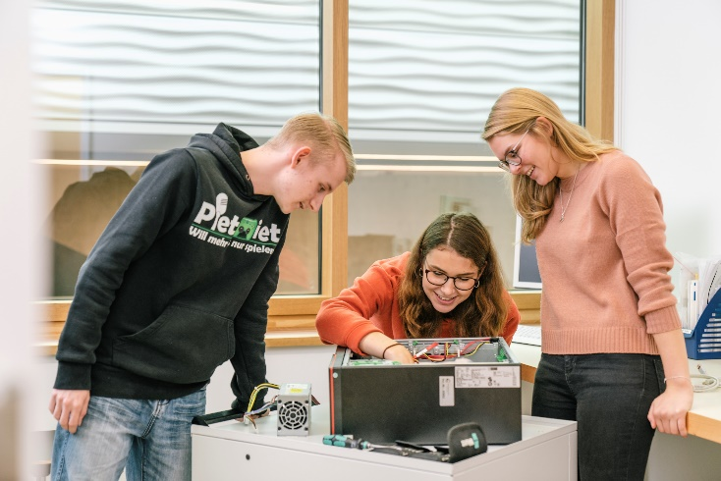
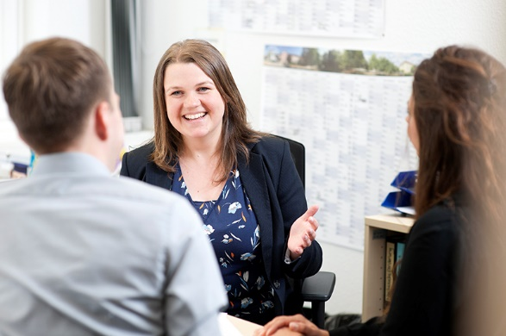
Und nun zur „Verpackung“…
Das Logo der Universität Erfurt und seine
Individualisierungsmöglichkeiten
Die Universität Erfurt hat 2019 ein neues Corporate Design eingeführt. Es trägt ihrem gemeinsam mit den Angehörigen der Hochschule erarbeiteten Markenkern Rechnung und ermöglicht der Universität einen zeitgemäßen, frischen und selbstbewussten Auftritt.
Das Erscheinungsbild stellt dabei die Menschen in den Mittelpunkt, die auf dem Campus studieren, forschen und arbeiten – Impulsgeber*innen, Vorbilder, „Macher*innen“...

Slide 8

Und nun zur „Verpackung“…
Das Logo der Universität Erfurt und seine
Individualisierungsmöglichkeiten
Das Logo selbst ist durch (mindestens) zwei übereinander gestapelte unregelmäßige Vierecke gekennzeichnet – obenauf eine schwarze Fläche, auf der die Wortmarke „Universität Erfurt“ liegt, und darunter eine farbige Fläche, durch die die unterschiedlichen Fakultäten und Einrichtungen gekennzeichnet sind, die überdies auch in der Subline des schwarzen Vierecks Ausdruck finden.
Dabei können sowohl das obere schwarze Viereck als auch die darunter gestapelten Farbflächen im Winkel verändert und in sich gedreht werden – was zugleich Gestaltungsspielraum für die Anwender bietet. Das Stapelprinzip des Logos bietet dabei auch grafische Lösungen für interdisziplinäre Projekte und Kooperationen verschiedener Einrichtungen der Universität Erfurt.

Slide 9

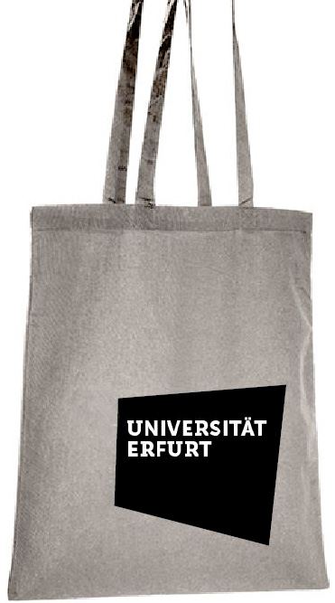



Und nun zur „Verpackung“…
Das Logo der Universität Erfurt und seine
Individualisierungsmöglichkeiten
In der Anwendung lässt das neue Corporate Design viel Raum für eigene Gestaltungswünsche. Das Logo ist dabei von großer Dynamik geprägt und lässt sich sowohl auf Fotos, als auch auf reinen Farbflächen platzieren.

Slide 10


Wer darf ein eigenes (farbig abgesetztes) Logo führen?
die Fakultäten sowie das Max-Weber-Kolleg
Zentrale Wissenschaftliche Einrichtungen (ErfurtLab, FBG, FZG, FK Transkulturelle Studien/Sammlung Perthes, WBS)
Bei Kooperationen von zwei bzw. max. drei dieser Einrichtungen wir das Logo gestapelt. Um die Erkennbarkeit und Lesbarkeit zu gewährleisten, wird bei einer Kooperation von mehr als drei Einrichtungen das Logo der Gesamtuni (Schwarz auf Grau) genutzt.

Slide 11
Wer darf ein eigenes (farbig abgesetztes) Logo führen?
Achtung: Die Ausweitung der Farb- bzw. Logofamilie auf kleinere Struktureinheiten wie Forschungsgruppen -netzwerke, Nachwuchsgruppen, Professuren o.ä. ist nicht möglich!
Hintergrund ist, dass die Farbpalette in Bezug auf Passung mit anderen Farben und Barrierefreiheit endlich ist und die Übersichtlichkeit/Zuordnungsmöglichkeit der Farben bei massiver Erweiterung verlorengeht. Diese Entscheidung ist im Vorfeld intensiv in der Arbeitsgruppe zum CD-Relaunch diskutiert worden – mit dem Präsidium, Fakultäten, Vertreter*innen der Einrichtungen, der Professor*innen und des Mittelbaus. Erweiterungen der Farbpalette wären vor diesem Hintergrund auch künftig nur für neue zentrale wissenschaftliche Einrichtungen und neue Fakultäten möglich.

Slide 12

Wie können Sie sich innerhalb der Logo-Familie (dennoch) individuell präsentieren?
Jede Person, Forschungsgruppe, Einrichtung usw. der Universität ist letztlich einer Einheit (bzw. mehren Einheiten) zugeordnet, die innerhalb der Logo-Familie abbildbar ist – entweder einer Fakultät, wissenschaftlichen Einrichtung oder aber der Gesamtuni. Bereits dadurch ist eine gewisse Individualisierung möglich. Aber nicht nur die Farbigkeit des Logos kann ein Erkennungsmerkmal sein, sondern auch die Platzierung/Drehung der Vierecke im Logo-Stapel.

Slide 13
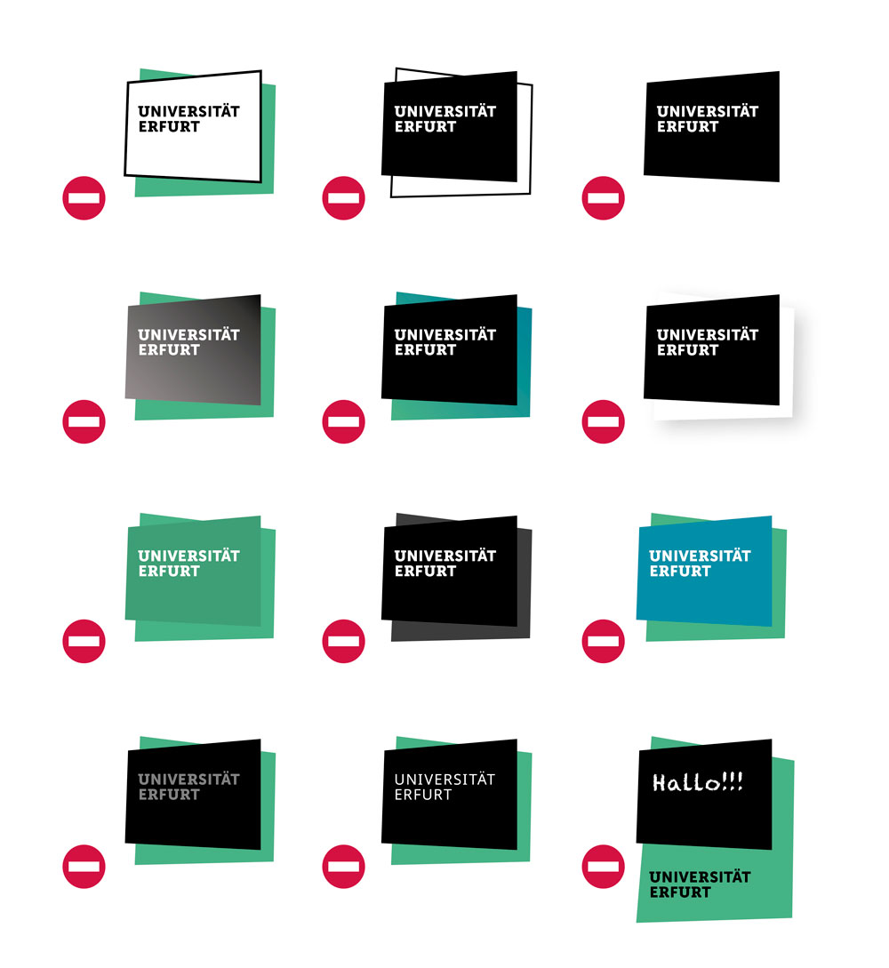
Wie können Sie sich innerhalb der Logo-Familie (dennoch) individuell präsentieren?
Darüber hinaus ist jedoch eine Veränderung des Logos wie z.B.
• Platzierung der farbigen Fläche(n) über der schwarzen Fläche
• Verzerrung des Logos
• Stapel mit mehr als drei Sekundärfarben
• Farbverläufe
• Transparenzen
• Konturen
• freier Text im Logo
• Ergänzungen des Logos um weiteren Text/Bilder
NICHT möglich!

Slide 14
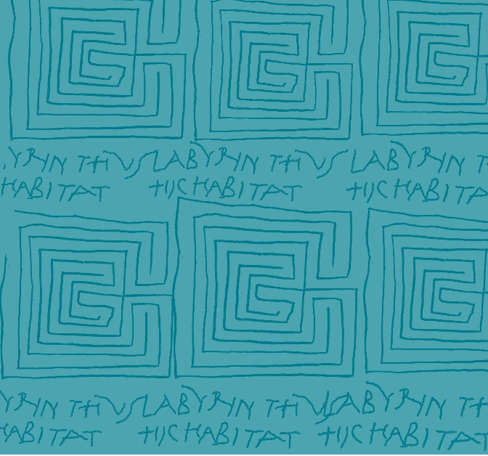


Wie können Sie sich innerhalb der Logo-Familie (dennoch) individuell präsentieren?
Eine weitere Möglichkeit, Ihren Auftritt unabhängig vom Logo zu individualisieren, sind wiederkehrende Gestaltungsmotive (Fotos, grafische Elemente) oder sogenannte Key Visuals.
So nutzt beispielsweise der Master-Studiengang „Literaturwissenschaft: Texte. Zeichen. Medien“ seit langer Zeit immer wieder eine Labyrinth-Darstellung, die sich auf Flyern, Plakaten, auf der Website usw. wiederholt und damit Wiedererkennung schafft, ohne dabei das Logo der Fakultät zu tangieren.

Slide 15


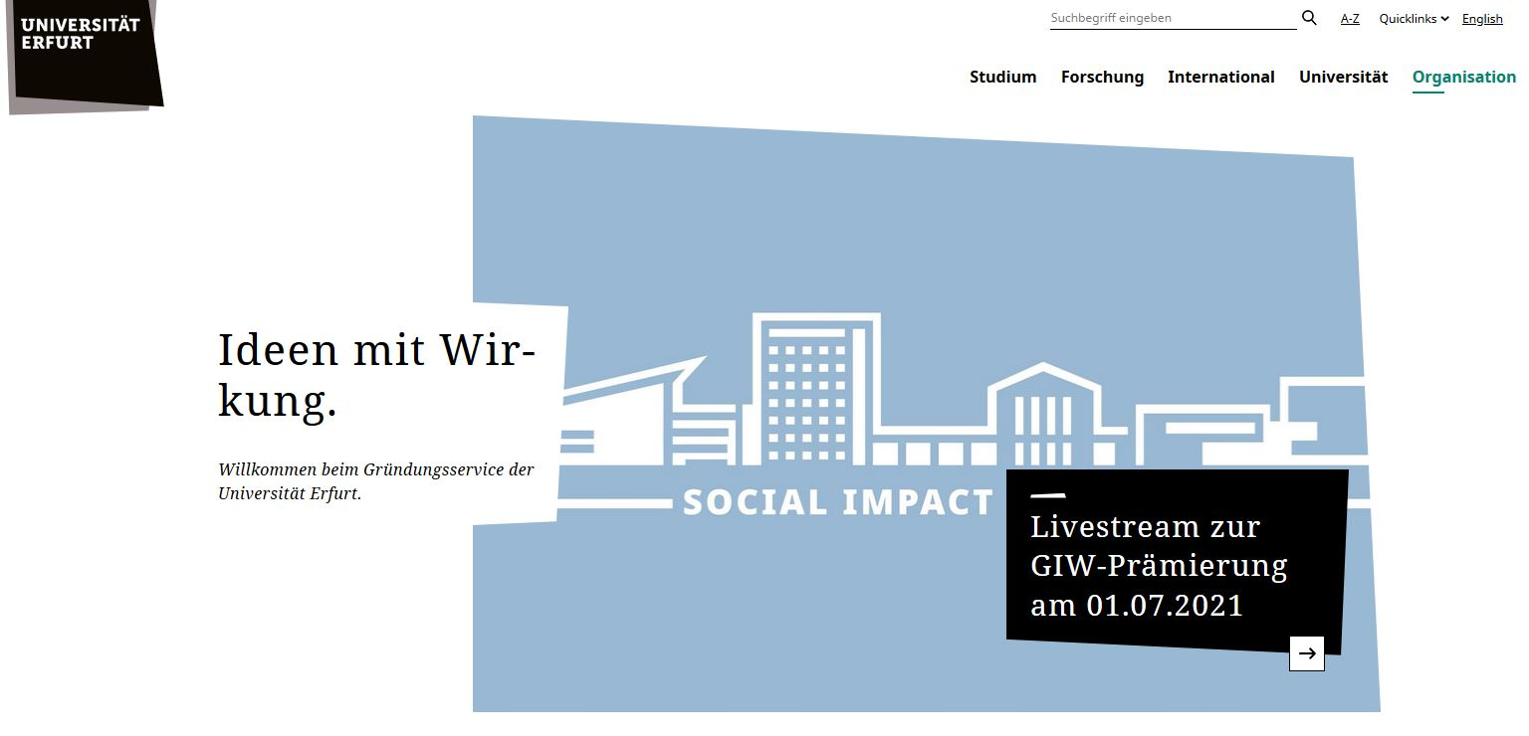
Wie können Sie sich innerhalb der Logo-Familie (dennoch) individuell präsentieren?
Ein weiteres Beispiel:
Der Gründungsservice der Uni Erfurt nutzt als Key Visual die Silhouette des Campus‘ – immer wiederkehrend und doch in Variationen. Auch davon bleibt das Logo unberührt.

Slide 16
Wie können Sie sich innerhalb der Logo-Familie (dennoch) individuell präsentieren?
Sollten Sie für Ihren Bereich eine ähnliche Lösung anstreben, sprechen Sie uns gern an.
Die Tür ist offen….
Kontakt:
Hochschulkommunikation (Pressestelle)
Verwaltungsgebäude / Raum 1.31 & 1.32
Tel.: +49 361 737-5021
E-Mail: pressestelle@uni-erfurt.de
Übrigens: Logo-Varianten und Vorlagen für Plakate, Aushänge, Briefbögen sowie Power-Point-Präsentationen für alle Fakultäten, das MWK und die Zentralen Wissenschaftlichen Einrichtungen finden Sie auf der Intranetseite der Uni Erfurt unter: www.uni-erfurt.de/interner-service/service/kommunikation/gestaltungsrichtlinien-corporate-design/print-vorlagen.

